Slide 1
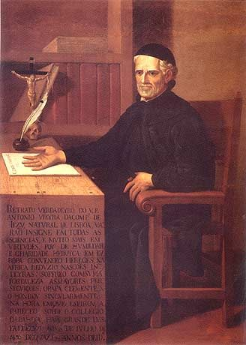
PORTUGUÊS, 2.º ANO, MÓDULO 4, LIÇÃO M4-F10, UNIDADE 1
EPI
6
Um peixe, um vício
Com o teu grupo, escolhes um peixe do sermão e explica-lo à turma, em três a quatro minutos.
Padre António Vieira (retrato, início do séc. XVIII). Domínio público
lê, faz, leva
Lição M4-F10, Um peixe, um vício
1

Slide 2
ABRIR, CINCO MINUTOS
EPI
Vale a pena dizer a verdade a quem não a quer ouvir?
Lição M4-F10, Um peixe, um vício
2

Slide 3
LER
EPI
A encomenda
Em grupos de dois ou três, escolham um peixe do Sermão (roncadores, pegadores, voadores, polvo: estão no cartão extra «Pegadores, voadores, polvo», no fim da lição).
Em três a quatro minutos: 1. o que diz Vieira, com uma citação; 2. o recurso que torna a crítica eficaz; 3. um comportamento atual equivalente, sem visar pessoas reais; 4. resposta a uma objeção.
Apoio visual: no máximo três imagens ou diapositivos, sem texto corrido.
Lição M4-F10, Um peixe, um vício
3

Slide 4
O ESSENCIAL
EPI
Três coisas a fixar
1
A apresentação oral sobre um peixe do Sermão faz-se em grupos de dois ou três e dura três a quatro minutos: o que diz Vieira, com citação; o recurso que torna a crítica eficaz; um comportamento atual equivalente; a resposta a uma objeção.
2
Os peixes das repreensões: os roncadores (a vaidade), os pegadores (os que vivem à custa dos grandes), os voadores (a presunção), o polvo (a traição).
3
A apresentação prepara-se na oficina, com o Guia da tarefa; esta lição dá a encomenda, os passos e os critérios.
Lição M4-F10, Um peixe, um vício
4

Slide 5
VER, E COMPLETAR NO CADERNO
EPI
Completa no caderno
PARTE | CONTEÚDO | TEMPO | QUEM
Abertura
Vieira: peixe e citação
Recurso e efeito
Hoje: comportamento equivalente
Objeção e resposta
Lição M4-F10, Um peixe, um vício
5

Slide 6

AGORA NO TELEMÓVEL, QUINZE MINUTOS
EPI
Abre a lição no telemóvel
1
Lê e responde aos cartões, um de cada vez
2
No fim, o cartão extra: «Pegadores, voadores, polvo»
3
O percurso marca a lição como feita
pedrohfernandes-klk.github.io/​pt/​m4/​licao-m4-f10/​
Lição M4-F10, Um peixe, um vício
6

Slide 7
PAUSA: CARTÕES NO TELEMÓVEL
EPI
Três minutos, com placar
1
Na lição, toca em «Sala» e escreve o código do ecrã e uma alcunha
2
Faz os cartões que o ecrã indica
3
Quando acabares, olha para o placar
pedrohfernandes-klk.github.io/​pt/​m4/​licao-m4-f10/​
Lição M4-F10, Um peixe, um vício
7

Slide 8
SÍNTESE
EPI
Para fixar
1
A encomenda tem quatro peças, Vieira com citação, o recurso, o equivalente de hoje e a resposta a uma objeção, em três a quatro minutos e com três imagens no máximo.
2
Prepara-se antes a objeção mais difícil, com resposta no texto: a quem diz «nem todos os que se aproximam dos poderosos são pegadores», responde-se que Vieira não diz que são todos, diz que o pegador não larga.
3
Avalia-se o processo, três aberturas testadas e um ensaio cronometrado, e o resultado: clareza, citação explicada, comparação justa, voz e tempo.
Lição M4-F10, Um peixe, um vício
8

Slide 9

ATÉ À PRÓXIMA AULA
EPI
No telemóvel ou no PC da escola
1
Termina o baralho da lição M4-F10 e o cartão extra
2
Espreita a lição seguinte, «Ilumino a minha casa»
3
Antes de sair: foto do caderno para o portefólio
pedrohfernandes-klk.github.io/​pt/​m4/​
Lição M4-F10, Um peixe, um vício
9

